Slide 1
带语义分析的LR分析器
假定LR分析表是已知的

Slide 2
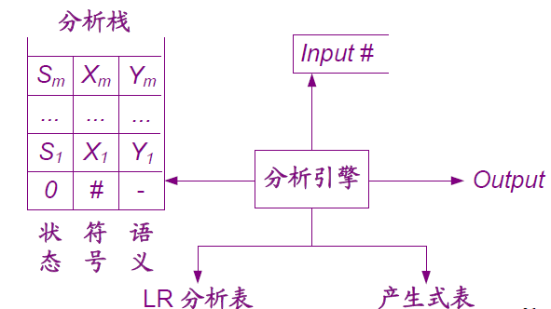

Slide 3
例 简单算术表达式求值的属性文法
L →E
{print(E.val)}
E→E¹+T
{ E.val :＝E¹.val +T.val }
E→T
{ E.val :＝T.val }
T→T¹*digit
{ T.val :＝T¹.val * digit.lexval }
T→digit
{ T.val :＝digit.lexval }
状态 | ACTION |  |  |  | GOTO
 | d | + | * | # | E | T
0 | S₃ |  |  |  | 1 | 2
1 |  | S₄ |  | acc
2 |  | r3 | S₅ | r₃ |  | 3
3 |  | r₅ | r₅ | r₅
4 | S₃ |  |  |  |  | 7
5 | S₆
6 |  | r₄ | r₄ | r₄
7 |  | r₂ | S₅ | r₂
分析并计算2＋3*5的过程

Slide 4
分析并计算2＋3*5的过程如下:
步骤 | 状态栈 | 语义栈 | 符号栈 | 剩余输入串 | Action | GOTO
0 | 0 | - | # | 2＋3*5＃ | S₃
1 | 03 | -2 | #2 | ＋3*5＃ | r₅ | 2
2 | 02 | -2 | #T | ＋3*5＃ | r₃ | 1
3 | 01 | -2 | #E | ＋3*5＃ | S₄
4 | 014 | -2- | #E+ | 3*5＃ | S₃
5 | 0143 | -2- 3 | #E+3 | *5＃ | r₅ | 7
6 | 0147 | -2-3 | #E+T | *5＃ | S₅
7 | 01475 | -2-3- | #E+T* | 5＃ | S₆
8 | 014756 | -2-5 | #E+T*5 | # | r₄
9 | 0147 | -2-15 | #E+T | # | r₂ | 1
10 | 01 | -17 | #E | # | acc

Slide 5
语义栈的处理算法：
初始化，入栈一个占位符。
如果遇到Sj，首先判断当前符号是否digit数字，如果是，digit入语义栈，否则将一个占位符入语义栈。
如果遇到rj，计算第j条产生式右侧符号个数n，将语义栈退栈n个符号，并执行第j条产生式的语义规则， 更新属性值，同时将结果入栈。
语义栈用于存储语义值。

